Slide 1


TRƯỜNG THCS HỮU HÒA
CHÀO MỪNG CÁC THẦY CÔ GIÁO VỀ DỰ GIỜ, THĂM LỚP 9A5

Slide 2



Tiết 31:
Văn bản
LỤC VÂN TIÊN CỨU
KIỀU NGUYỆT NGA (tiết 1)
Trích “Truyện Lục Vân Tiên” – Nguyễn Đình Chiểu

Slide 3

NỘI DUNG GIAO VIỆC
- Nhóm 1: Tìm hiểu về tác giả Nguyễn Đình Chiểu.
- Nhóm 2: Tìm hiểu về tác phẩm “Truyện Lục Vân Tiên”.
- Nhóm 3: Tóm tắt tác phẩm “Truyện Lục Vân Tiên”.
- Nhóm 4: Tìm hiểu về những tấm gương sống đẹp trong cuộc sống.

Slide 4
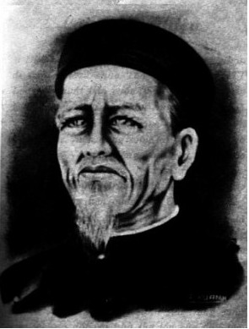
I. Đọc –hiểu khái quát văn bản
1. Tác giả:
- Cuộc đời:
+ Nguyễn Đình Chiểu (1822 – 1888)
+ Còn gọi Đồ Chiểu.
+ Sinh tại tỉnh Gia Định (nay thuộc TP. Hồ Chí Minh)
+ Gặp nhiều trắc trở gian truân.
+ Là tấm gương sáng về nghị lực sống cống hiến cho đời, về lòng yêu nước và tinh thần bất khuất chống giặc ngoại xâm.
- Sự nghiệp sáng tác:

Slide 5
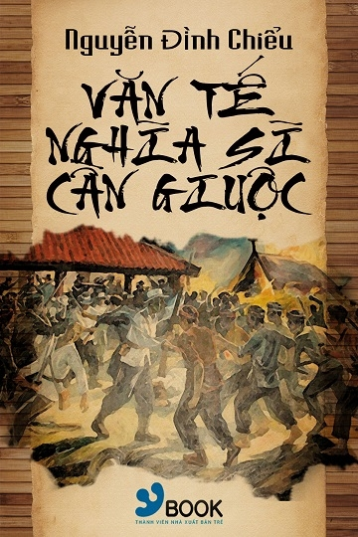
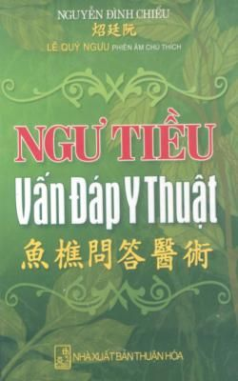
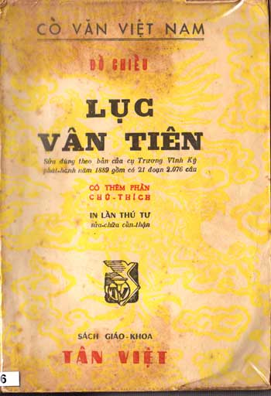
Cổ vũ lòng yêu nước, ý chí cứu nước
Truyện thơ dài nêu cao tinh thần y đức
Truyền bá đạo lí làm người

Slide 6
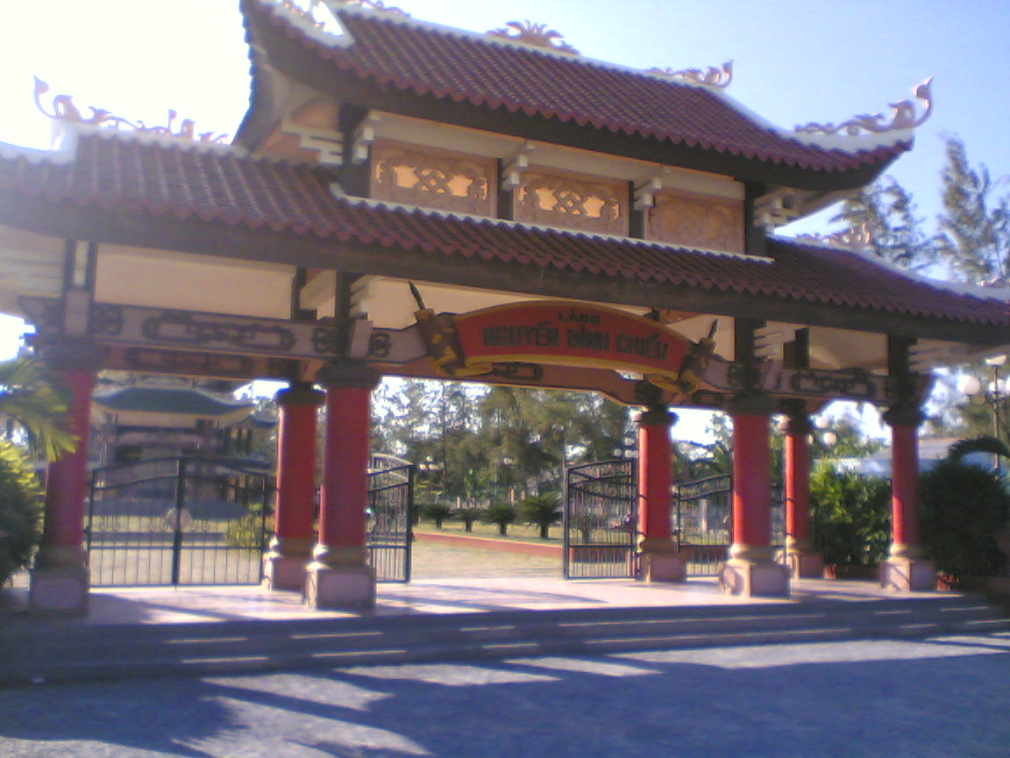
KHU TƯỞNG NIỆM NHÀ THƠ NGUYỄN ĐÌNH CHIỂU

Slide 7
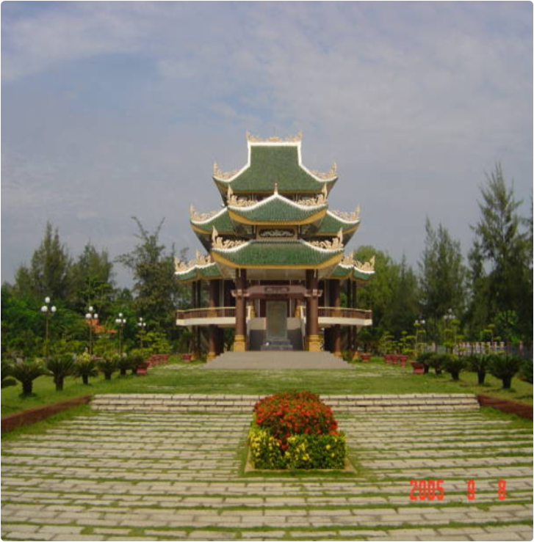
Quang cảnh mộ Nguyễn Đình Chiểu

Slide 8
“Trên trời có những vì sao có ánh sáng khác thường, thoạt nhìn chưa thấy sáng; song càng nhìn càng sáng. Nguyễn Đình Chiểu – nhà thơ yêu nước vĩ đại của nhân dân miền Nam thế kỷ XIX – là một trong những ngôi sao như thế.”
(Phạm Văn Đồng)

Slide 9
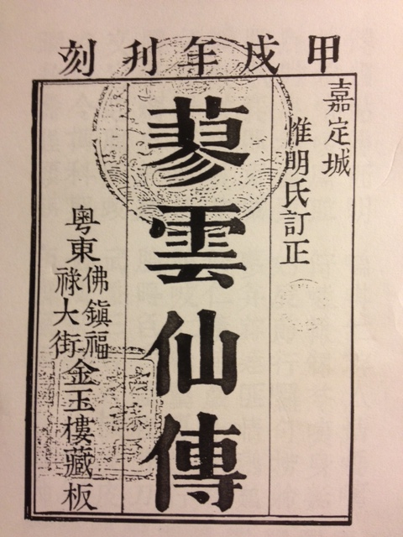
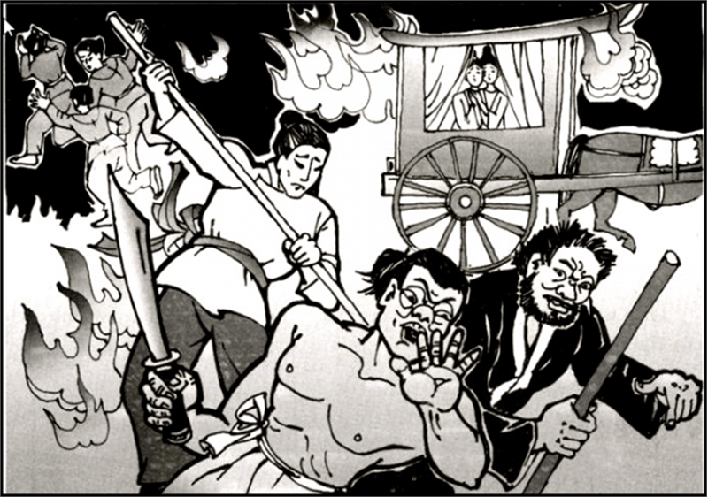
2. Tác phẩm
a. Truyện thơ Nôm “Truyện Lục Vân Tiên”
Hoàn cảnh sáng tác: Viết vào đầu những năm 50 của thế kỷ XIX.
Truyện có 2082 câu lục bát
- Thể loại: Truyện thơ Nôm
- PTBĐ: Tự sự kết hợp miêu tả và biểu cảm.
Cốt truyện: do nhà thơ sáng tạo. Kết cấu chương hồi xoay quanh diễn biến cuộc đời những nhân vật chính.
Mục đích: Truyền bá đạo lý làm người.
Tác phẩm “Truyện Lục Vân Tiên”

Slide 10
V¨n b¶n
BỐ CỤC:
- Phần 1: Lục Vân Tiên đánh cướp cứu Kiều Nguyệt Nga.
- Phần 2: Lục Vân Tiên gặp nạn và được cứu giúp.
- Phần 3: Kiều Nguyệt Nga nhưng vẫn giữ được lòng thủy chung với Lục Vân Tiên.
- Phần 4: Lục Vân Tiên và Kiều Nguyệt Nga gặp lại nhau.
4 phần

Slide 11
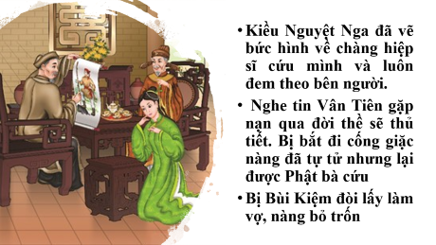
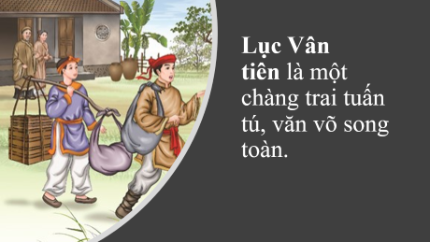
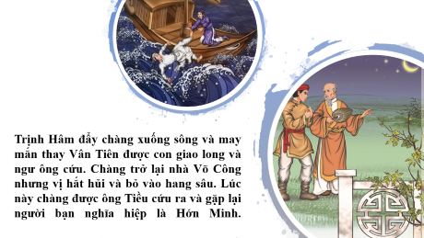
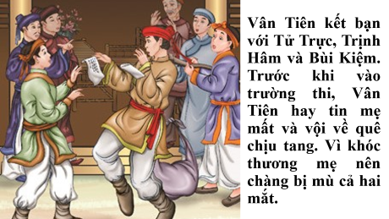
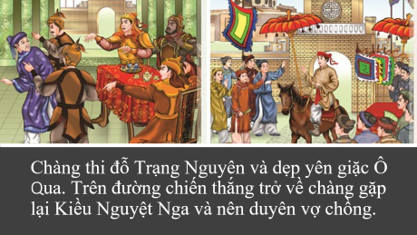
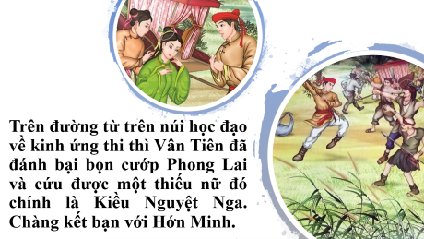
Tóm tắt

Slide 12
Em hãy tìm những yếu tố giống và khác biệt giữa cuộc đời của tác giả Nguyễn Đình Chiểu và Lục Vân Tiên?
* Yếu tố trùng hợp:
Việc bỏ thi về chịu tang mẹ, bị đau mắt, bị mù.
Bị bội hôn.
Về sau đều gặp lại cuộc hôn nhân tốt đẹp (Lục Vân Tiên với Kiều Nguyệt Nga, còn Nguyễn Đình Chiểu với cô Năm Điền)
* Sự khác biệt:
Lục Vân Tiên được tiên cho thuốc sáng mắt lại, tiếp tục đi thi đỗ Trạng Nguyên, cầm quân đánh giặc thắng lợi.
Nguyễn Đình Chiểu vĩnh viễn là bóng tối.

Slide 13

HƯỚNG DẪN ĐỌC
Giọng sôi nổi, thiết tha, sảng khoái.
Chú ý chuyển giọng ở những câu kể chuyện, tả trận đánh, cử chỉ và lời nói của 2 nhân vật chính Lục Vân Tiên và Kiều Nguyệt Nga”.
Notes:
Giáo án của Hạnh Nguyễn (0975152531): https://www.facebook.com/HankNguyenn

Slide 14
? Em hãy giải nghĩa một số từ sau: mầy, chưa hãn dạ nầy, hay vầy?
+ Mầy: mày
+ Chưa hãn dạ nầy: lòng này chưa rõ.
+ Hay vầy: biết như thế này.
Notes:
Giáo án của Hạnh Nguyễn (0975152531): https://www.facebook.com/HankNguyenn

Slide 15
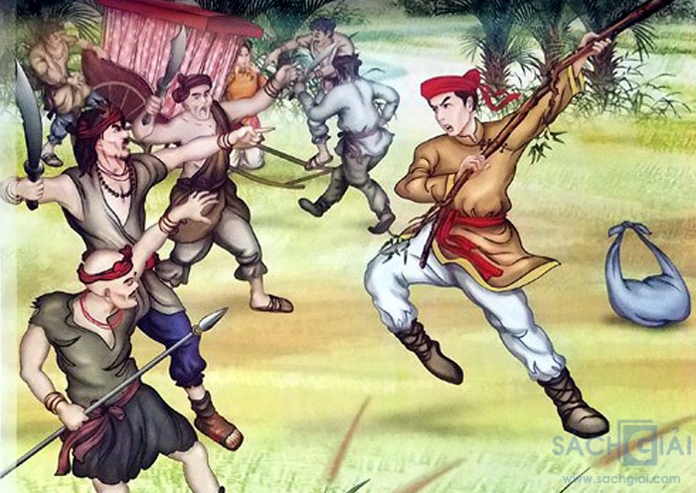

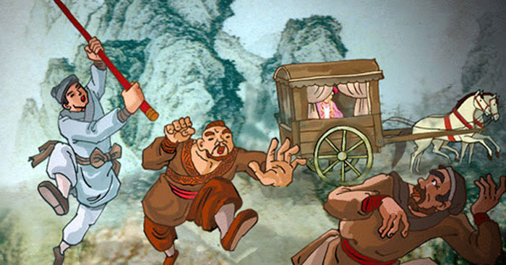
b. Đoạn trích “Lục Vân Tiên cứu
Kiều Nguyệt Nga”
Vị trí đoạn trích:
Nằm ở phần đầu tác phẩm «Truyện Lục Vân Tiên»
(từ câu 123-180)
- Phần 1 (14 câu đầu): Lục Vân Tiên đánh cướp.
Bố cục:
2 phần
Phần 2 (còn lại): Cuộc trò chuyện giữa Lục Vân Tiên và Kiều Nguyệt Nga.

Slide 16

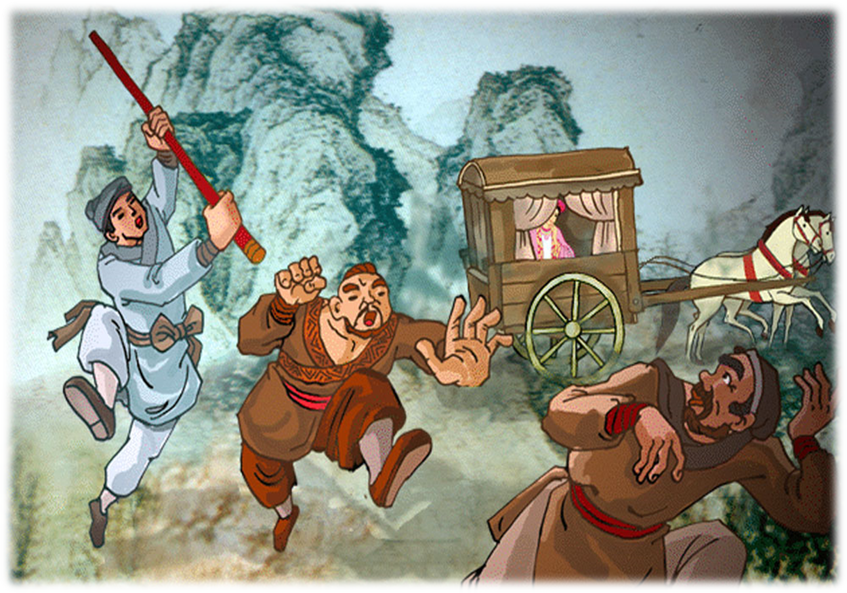
II. Đọc –hiểu chi tiết văn bản
1. NHÂN VẬT LỤC VÂN TIÊN
a. Lục Vân Tiên đánh cướp

Slide 17
THẢO LUẬN NHÓM
Thời gian: 5 phút
? Dựa vào phần 1 của đoạn trích, hãy tìm những chi tiết so sánh sự tương quan lực lượng và kết quả trận đánh giữa Lục Vân Tiên và bọn cướp bằng cách hoàn thành bảng sau:
YẾU TỐ | LỤC VÂN TIÊN | BỌN CƯỚP
- Số lượng:
- Vũ khí:
- Hành động:
- Lời nói:
- Kết quả trận đánh:

Slide 18
So sánh sự tương quan lực lượng và kết quả trận đánh
giữa Lục Vân Tiên và bọn cướp:
YẾU TỐ | LỤC VÂN TIÊN | BỌN CƯỚP
- Số lượng: | - Một mình | - Đông người
- Vũ khí: | - Tay không | - Gươm giáo đầy đủ
- Hành động: | - Bẻ cây làm gậy - Xông vô - Tả đột hữu xông | - Truyền quân bốn phía, phủ vây bịt bùng. - Quăng gươm giáo - Bỏ chạy
- Lời nói: | - Kêu: “Bớ đảng hung đồ” | - Thách thức Lục Vân Tiên “Thằng nào dám tới lẫy lừng vào đây”
- Kết quả trận đánh: | - Đánh tan bọn cướp | - Thua trận, bỏ chạy - Phong Lai “thác rày thân vong”

Slide 19
* Hoàn cảnh:
- Trên đường về quê thăm mẹ
Vân Tiên ghé lại bên đàng,
Bẻ cây làm gậy nhằm làng xông vô.
Kêu rằng: “Bớ đảng hung đồ,
Chớ quen làm thói hồ đồ hại dân.”
Phong Lai mặt đỏ phừng phừng:
“Thằng nào dám tới lẫy lừng vào đây.
Trước gây việc dữ tại mầy,
Truyền quân bốn phía phủ vây bịt bùng.”
Vân Tiên tả đột hữu xông,
Khác nào Triệu Tử phá vòng Đương Dang.
Lâu la bốn phía vỡ tan,
Đều quăng gươm giáo tìm đàng chạy ngay.
Phong Lai trở chẳng kịp tay,
Bị Tiên một gậy thác rày thân vong…”
- Trong tay không có vũ khí
- Bọn cướp lại rất đông, vũ khí
đầy đủ, thanh thế lẫy lừng..
-> Đơn độc
→ Hoàn cảnh đầy thử thách, làm sáng lên vẻ đẹp phẩm chất.
* Hành động:
- Bẻ cây làm gậy
- Xông vào đánh bọn cướp.
- Tả đột hữu xông
* Lời nói:
- Bớ đảng hung đồ

Slide 20
Thành ngữ “tả đột hữu xông” khắc họa hình ảnh người anh hùng chủ động, linh hoạt trong cuộc chiến → Sáng lên ý chí, sức mạnh của người anh hùng
So sánh LVT với người anh hùng Triệu Tử Long
→ Nâng cao tầm vóc của LVT, khẳng định tài năng của 1 con người phi thường, gan dạ.
Notes:
Hai đánh 1 chảng chột cũng què, ở đây thì k chỉ 2 mà rất nhiều

Slide 21
* Hoàn cảnh:
- Trên đường về quê thăm mẹ.
Vân Tiên ghé lại bên đàng,
Bẻ cây làm gậy nhằm làng xông vô.
Kêu rằng: “Bớ đảng hung đồ,
Chớ quen làm thói hồ đồ hại dân.”
Phong Lai mặt đỏ phừng phừng:
“Thằng nào dám tới lẫy lừng vào đây.
Trước gây việc dữ tại mầy,
Truyền quân bốn phía phủ vây bịt bùng.”
Vân Tiên tả đột hữu xông,
Khác nào Triệu Tử phá vòng Đương Dang.
Lâu la bốn phía vỡ tan,
Đều quăng gươm giáo tìm đàng chạy ngay.
Phong Lai trở chẳng kịp tay,
Bị Tiên một gậy thác rày thân vong…”
- Trong tay không có vũ khí
- Bọn cướp lại rất đông, vũ khí
đầy đủ, thanh thế lẫy lừng..
-> Đơn độc
- Bẻ cây làm gậy
* Hành động:
- Xông vào đánh bọn cướp.
- Tả đột hữu xông
/Thành ngữ/ - tả đột hữu xông
/So sánh/ - Khác nào Triệu Tử phá vòng Đương Dang.
-> Hành động dứt khoát, không do dự, không tính toán thiệt hơn.
* Lời nói:
- Bớ đảng hung đồ
=> Thái độ: giận dữ, căm ghét, khỉnh bỉ lũ côn đồ, dám đứng trên lập trường cái thiện, bảo vệ lẽ phải.

Slide 22

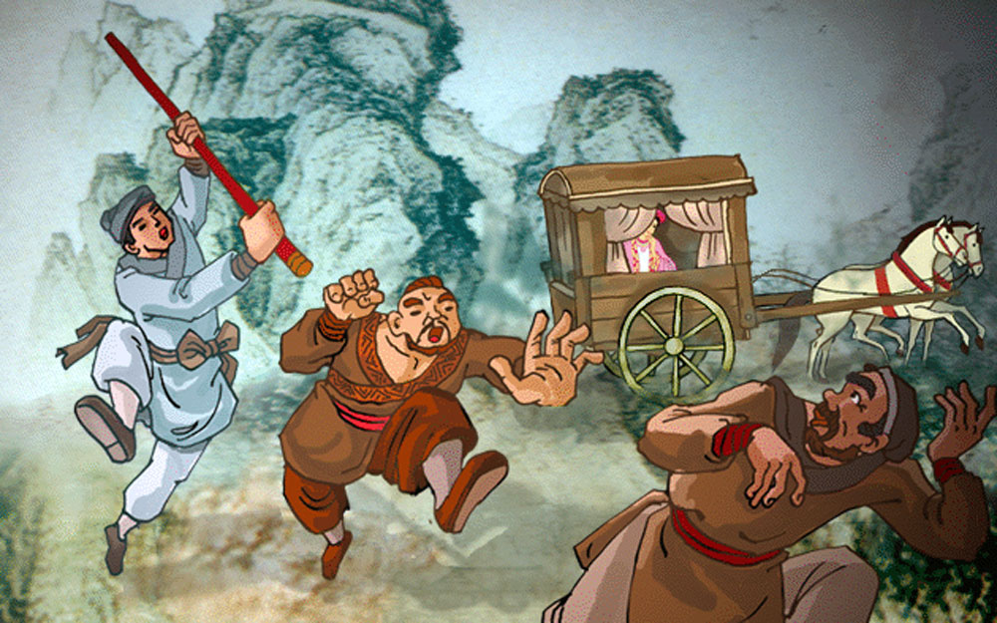
Lâu la bốn phía vỡ tan,
Đều quăng gươm giáo tìm đàng chạy ngay.
Phong Lai trở chẳng kịp tay,
Bị Tiên một gậy thác rày thân vong…”
* Kết quả:
Bọn cướp bị đánh tan, tìm đường thoát thân.
Phong Lai “thác rày thân vong”
=> Sự trừng phạt thích đáng.
? Tác giả sử dụng nghệ thuật gì khi miêu tả Lục Vân Tiên đánh cướp?
Khắc họa nhân vật qua cử chỉ, hành động, lời nói,…
Thành ngữ, so sánh
Lục Vân Tiên là người dũng cảm, có khí phách, hiệp nghĩa, coi trọng lẽ phải, không sợ hiểm nguy, đầy tài năng và chí khí.
Là bậc anh hùng “vị nghĩa vong thân”

Slide 23
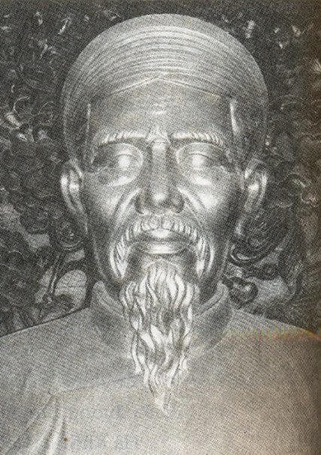
Một trong những vấn đề mà thơ văn Nguyễn Đình Chiểu đề cập đến trước năm 1859?
Bài thơ nào mở đầu cho cảm hứng sáng tác thơ chống Thực Dân Pháp của Nguyễn Đình Chiểu?
* LuyÖn tËp
Một trong những hình thức sinh hoạt văn hoá dân gian mà tác phẩm “Truyện Lục Vân Tiên” đư­ợc lưu truyền?
Kể về những chuyện của bản thân gọi là…?
Nguyễn Đình Chiểu dùng thứ chữ gì để sáng tác văn thơ?
Cho biết nơi sinh của nhà thơ Nguyễn Đình Chiểu?
Truyện cũ được dẫn lại một cách cô đúc trong tác phẩm gọi là gì?
Trß ch¬i « ch÷
1
G
I
A
§
Þ
N
H
n
ã
i
t
h
¬
2
3
§
¹
O
L
Ý
4
C
H
¹
Y
G
I
Æ
C
5
§
I
Ó
N
T
Ý
C
H
6
N
¤
M
ù
n | g | h | Þ | l | ù | c
T
ù
T
R
U
Y
Ö
N
Þ
H
L
G
c
n
7
Đây là một trong những phẩm chất của nhà thơ Nguyễn Đình Chiểu?

Slide 24
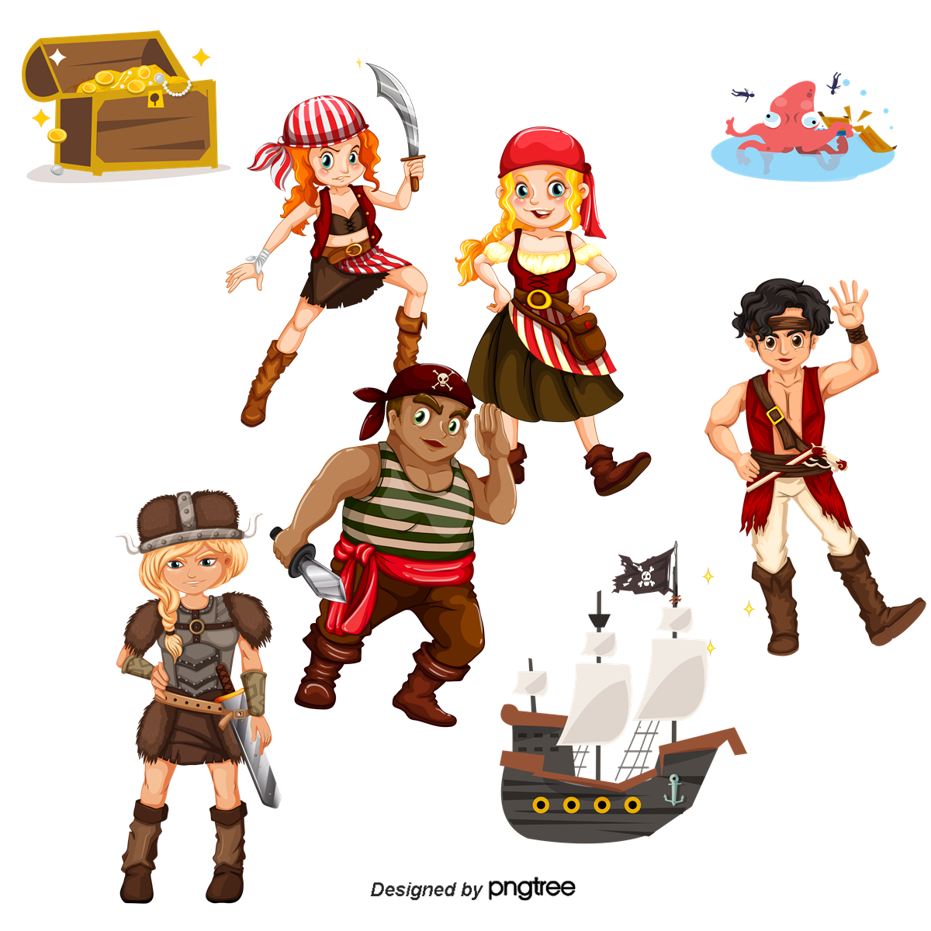
VẬN DỤNG
Giả sử em gặp trường hợp một nhóm bạn đông người đánh (bắt nạt) một bạn cùng trường mà em biết. Em sẽ làm gì?

Slide 25
Hướng dẫn về nhà
Nắm chắc nội dung bài học.
Chuẩn bị bài “LVT cứu Kiều Nguyệt Nga” (tiết 2):
+ Trả lời câu hỏi trong SGK.
+ Sưu tầm những tấm gương sống đẹp trong cuộc sống ( Hình thức: A0, PP, Poster,…)

Slide 26
Hết tiết 31

Slide 27
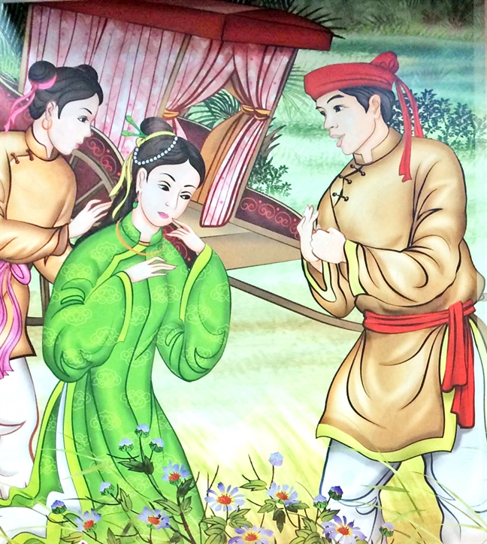
b. Khi trò chuyện với Kiều Nguyệt Nga
Dẹp rồi lũ kiến chòm ong,
Hỏi: “Ai than khóc ở trong xe này?”
……
Đáp rằng: “Ta đã trừ dòng lâu la.
Khoan khoan ngồi đó chớ ra,
Nàng là phận gái, ta là phận trai.
Tiểu thư con gái nhà ai,
Đi đâu nên nỗi mang tai bất kỳ.
.....
Vân Tiên nghe nói liền cười:
“Làm ơn há dễ trông người trả ơn.
Này đà rõ đặng nguồn cơn,
Nào ai tính thiệt so hơn làm gì?
Nhớ câu kiến ngãi bất vi,
Làm người thế ấy cũng phi anh hùng.

Slide 28


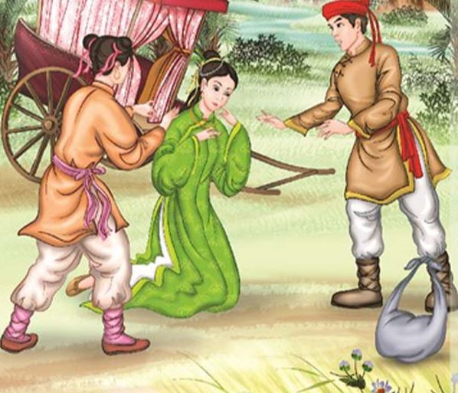


Đáp rằng: “Ta đã trừ dòng lâu la.
Khoan khoan ngồi đó chớ ra,
Nàng là phận gái, ta là phận trai.
Tiểu thư con gái nhà ai,
Đi đâu nên nỗi mang tai bất kỳ.
……
Vân Tiên nghe nói liền cười:
“Làm ơn há dễ trông người trả ơn.
Này đà rõ đặng nguồn cơn,
Nào ai tính thiệt so hơn làm gì?
Nhớ câu kiến ngãi bất vi,
Làm người thế ấy cũng phi anh hùng.
Giữ gìn lễ giáo:
«khoan khoan ngồi đó ...phận trai».
Lịch sự, nho nhã
Ân cần hỏi han: “con gái nhà ai, đi đâu…”
“Làm ơn há dễ trông người trả ơn”
=> Một người anh hùng chính trực trọng nghĩa khinh tài
Quan niệm lẽ sống của người anh hùng

Slide 29
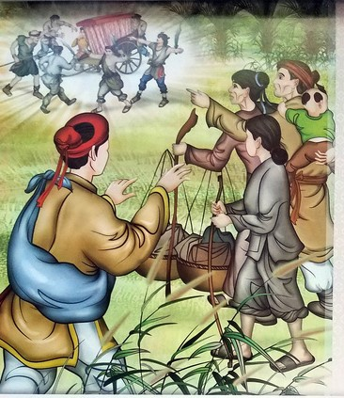
Nghĩa hiệp; Nhân hậu
Khuôn phép, mẫu mực
Trọng nghĩa khinh tài

Slide 30
Đáp rằng: “Ta đã trừ dòng lâu la.
Khoan khoan ngồi đó chớ ra,
Nàng là phận gái, ta là phận trai.
Tiểu thư con gái nhà ai,
Đi đâu nên nỗi mang tai bất kỳ.
……
Vân Tiên nghe nói liền cười:
“Làm ơn há dễ trông người trả ơn.
Này đà rõ đặng nguồn cơn,
Nào ai tính thiệt so hơn làm gì?
Nhớ câu kiến ngãi bất vi,
Làm người thế ấy cũng phi anh hùng.
Giữ gìn lễ giáo:
«khoan khoan ngồi đó ...phận trai».
Lịch sự, nho nhã
Ân cần hỏi han: “con gái nhà ai, đi đâu…”
“Làm ơn há dễ trông người trả ơn”
=> Một người anh hùng chính trực trọng nghĩa khinh tài
Quan niệm lẽ sống của người anh hùng
=> Lục Vân Tiên là hình ảnh đẹp, lý tưởng, tác giả gửi gắm niềm tin và khát vọng về trang anh hùng vì dân dẹp loạn.

Slide 31
CÙNG SUY NGẪM
Giả sử em gặp trường hợp như Lục Vân Tiên gặp bọn cướp phong Lai, em có xông vào đánh cướp cứu Kiều Nguyệt Nga không? Và nếu được một cô gái xinh đẹp như Kiều Nguyệt Nga mong muốn trả ơn, em sẽ làm gì?

Slide 32
2. Nhân vật Kiều Nguyệt Nga
- Hiện lên qua ngôn ngữ đối thoại với Lục Vân Tiên.
+ Cách xưng hô của nàng vừa trân trọng, vừa khiêm nhường:
Trước xe quân tử tạm ngồi,
Xin cho tiện thiếp lạy rồi sẽ thưa.
+ Nói năng dịu dàng, mực thước:
Làm con đâu dám cãi cha,
Ví dầu ngàn dặm đàng xa cũng đành.
Cô gái khuê các, nết na, thùy mị, có học thức, biết trọng tình nghĩa.

Slide 33
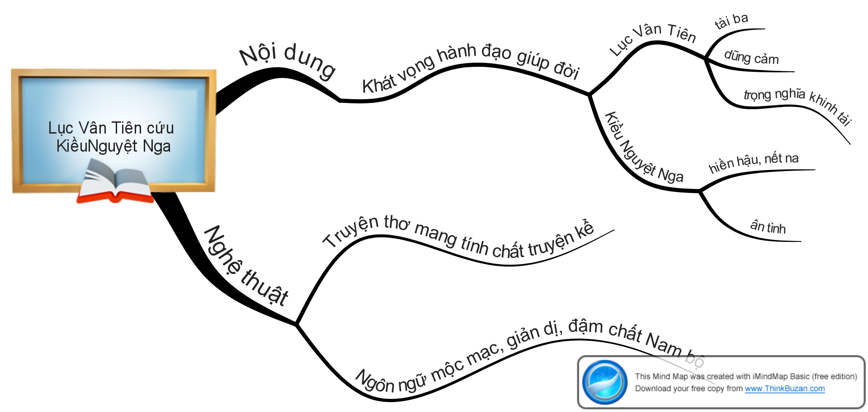
I. Đọc – Tìm hiểu chung
II. Đọc – Tìm hiểu văn bản
III. Tổng kết

Slide 34
IV. Luyện Tập
PHÂN BIỆT SẮC THÁI LỜI THOẠI MỖI NHÂN VẬT
Lời Lục Vân Tiên |  | Lời Kiều Nguyệt Nga | Lời bọn cướp
Với bọn cướp | Với Kiều Nguyệt Nga
Mềm mỏng, chân thành, chính trực.
Dứt khoát, căm tức
Khiêm nhường, mực thước
Hống hách, ngông nghênh
Ngôn ngữ đối thoại phong phú.
Phù hợp với tình tiết câu chuyện.

Slide 35
 | “Truyện Kiều” (Đoạn trích «Chị em Thúy Kiều» - «Kiều ở Lầu Ngưng Bích» | “Truyện Lục Vân Tiên” (Đoạn trích «Lục Vân Tiên cứu Kiều Nguyệt Nga»)
Ngôn ngữ
Phương thức khắc họa nhân vật
Trau chuốt, gợi tả, sử dụng nhiều hình ảnh ước lệ.
Bình dị, mộc mạc, mang màu sắc Nam Bộ.
Lời thoại đa dạng, phù hợp với diễn biến truyện.
- Khắc họa chủ yếu qua ngoại hình, nội tâm.
- Khắc họa nhân vật qua cử chỉ, lời nói

Slide 36
Vì sao nói “Truyện Lục Vân Tiên” đã thể hiện rõ tính chất dân gian?
“Truyện Lục Vân Tiên” đã thể hiện rõ tính chất dân gian bởi lẽ truyện có kiểu kết cấu ước lệ theo khuôn mẫu của truyện truyền thống: người tốt gặp gian truân, bị kẻ xấu hãm hại nhưng được phù trợ và cứu giúp, cuối cùng được đền đáp xứng đáng, kẻ xấu bị trừng trị. Đây là loại truyện thể hiện khát vọng cháy bỏng của nhân dân: ở hiền gặp lành, cái thiện chiến thắng cái ác.

Slide 37
Viết đoạn văn kể lại cuộc trò chuyện giữa Kiều Nguyệt Nga và Lục Vân Tiên trong đó sử dụng yếu tố miêu tả nội tâm.
HS TỰ THỰC HIỆN

Slide 38
Hướng dẫn tự học
- Nắm nghệ thuật, nội dung của văn bản. Đọc thêm VB: “Kiều Nguyệt Nga đi cống giặc Ô Qua”.
- Viết đoạn văn có độ dài từ 10 đến 15 câu nêu cảm nhận sâu sắc nhất của em về nhân vật Lục Vân Tiên qua đoạn trích “Lục Vân Tiên cứu Kiều Nguyệt Nga”.
- Chuẩn bị bài “Ôn tập phần Văn học Trung đại” – chuẩn bị KTGK.

